Slide 1






走近游戏，走进游戏
刘浩

Slide 2

看个游戏

Slide 3
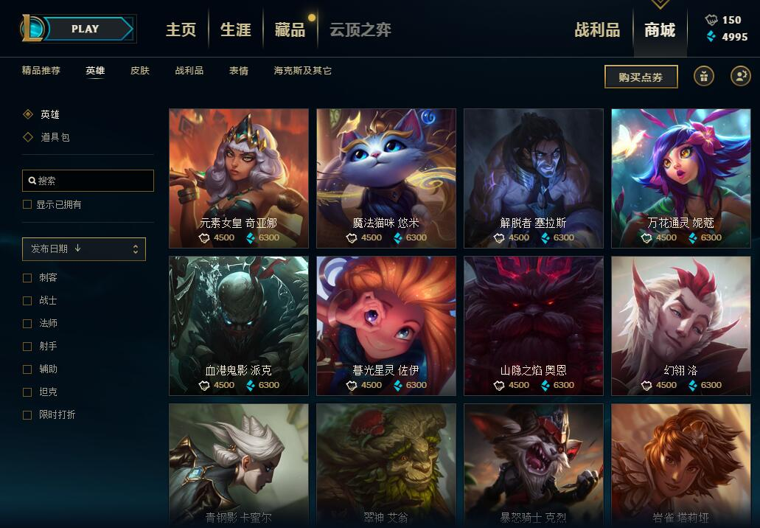
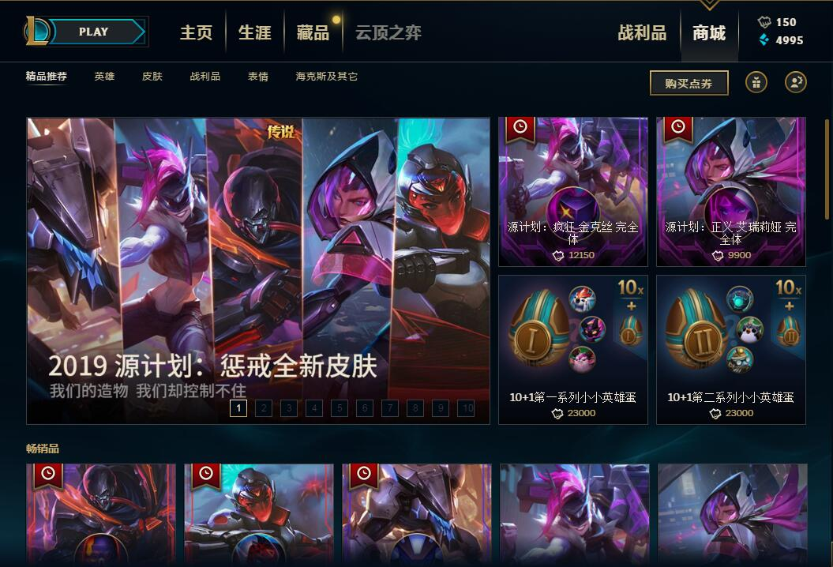
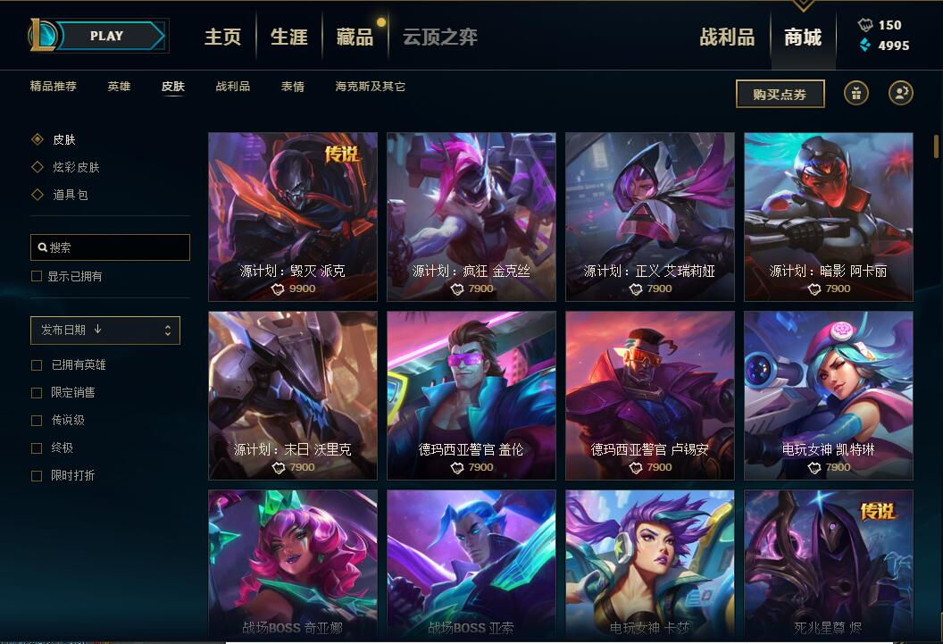
花式秀流水
【折扣】【限时打折】【会员打折】
【优惠券】【折扣卷】
【限定】【稀有】【史诗】
【纪念版】【终极版】【限量版】
对于游戏发售方来说：流水！收入！钱！

Slide 4
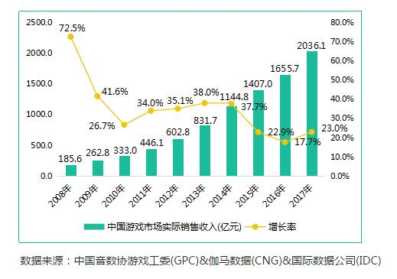
蓬勃的发展

Slide 5
壮观的现状
报告显示，2018年中国游戏市场实际销售收入2144.4亿元，用户规模6.26亿人，中国上市游戏企业199家。
2018年中国移动游戏市场实际销售收入1339.6亿元，用户规模6.05亿人
PC客户端游戏市场实际销售收入619.6亿元，用户规模1.5亿人
网页游戏市场实际销售收入126.5亿元，用户规模2.23亿人
截至2018年年末，中国上市游戏企业数量199家，其中A股上市游戏企业151家，港股上市游戏企业33家，美股上市游戏企业15家。

Slide 6
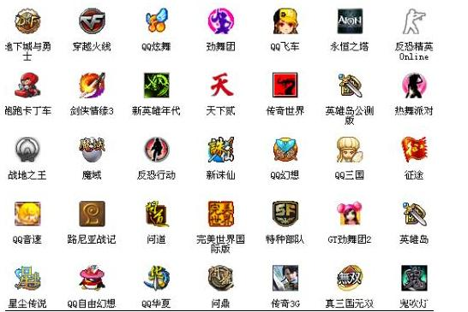
大量的pc游戏

Slide 7
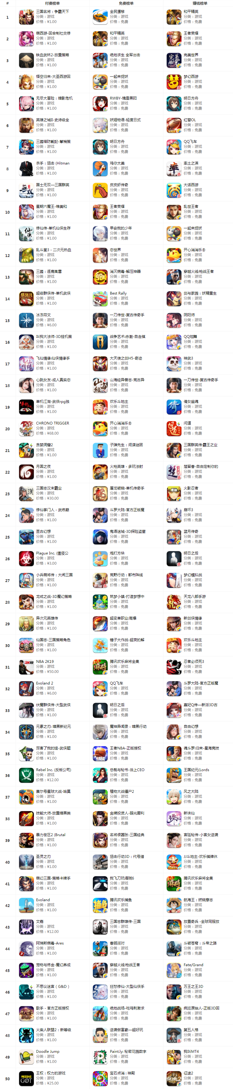
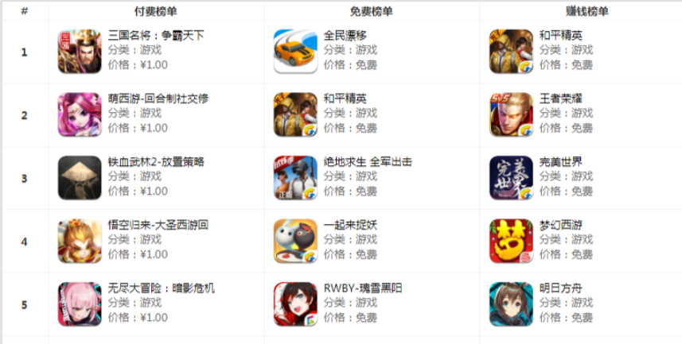
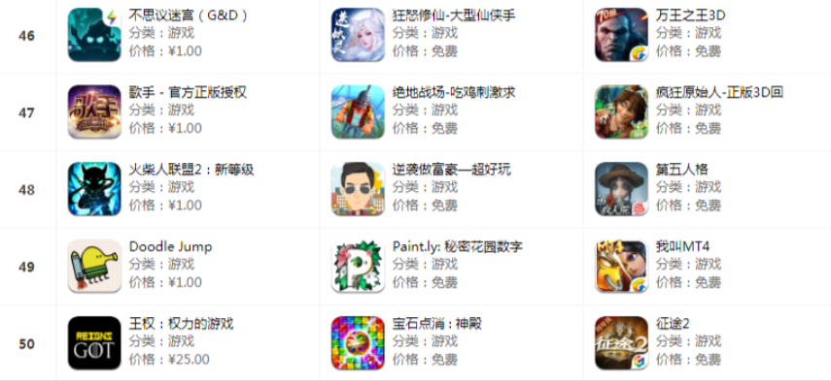
大量的移动游戏

Slide 8
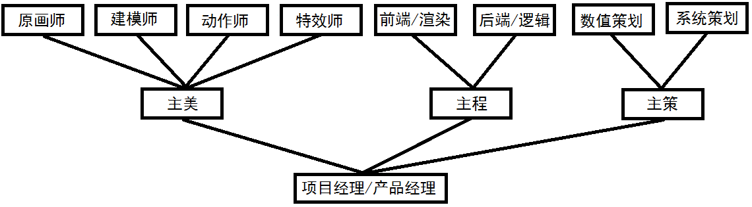
入门看岗位
8K 12K 7K 7K 15K 18K 4K 6K
15~18K 25~35K+奖金 15K+奖金
all
Notes:
普遍游戏项目组的组成结构
1、介绍各个职位对应的职责（分美术、程序、策划）
2、主美、主程、主策的职责
3、帧动画和骨骼动画介绍（选）
4、原画和建模介绍（选）
5、前端和后端介绍（主）

Slide 9
壮观的现状

